Slide 1
Questions

Slide 2
Q1：什么是集合通信？有何特点和用处？
集合通信是 MPI中的一种通信模式，它涉及一组进程（通常是通信域中的所有进程）之间的协同操作。
集合通信的特点
全局性：集合通信涉及通信域中的所有进程，而不是单独的两个进程。
同步性：所有参与的进程必须同时调用集合通信函数，否则会导致程序挂起或错误。
高效性：集合通信通常经过优化，能够利用底层硬件和网络的特性，提高通信效率。
集合通信的用途：数据分发与收集、数据规约与聚合、进程同步、高效通信

Slide 3
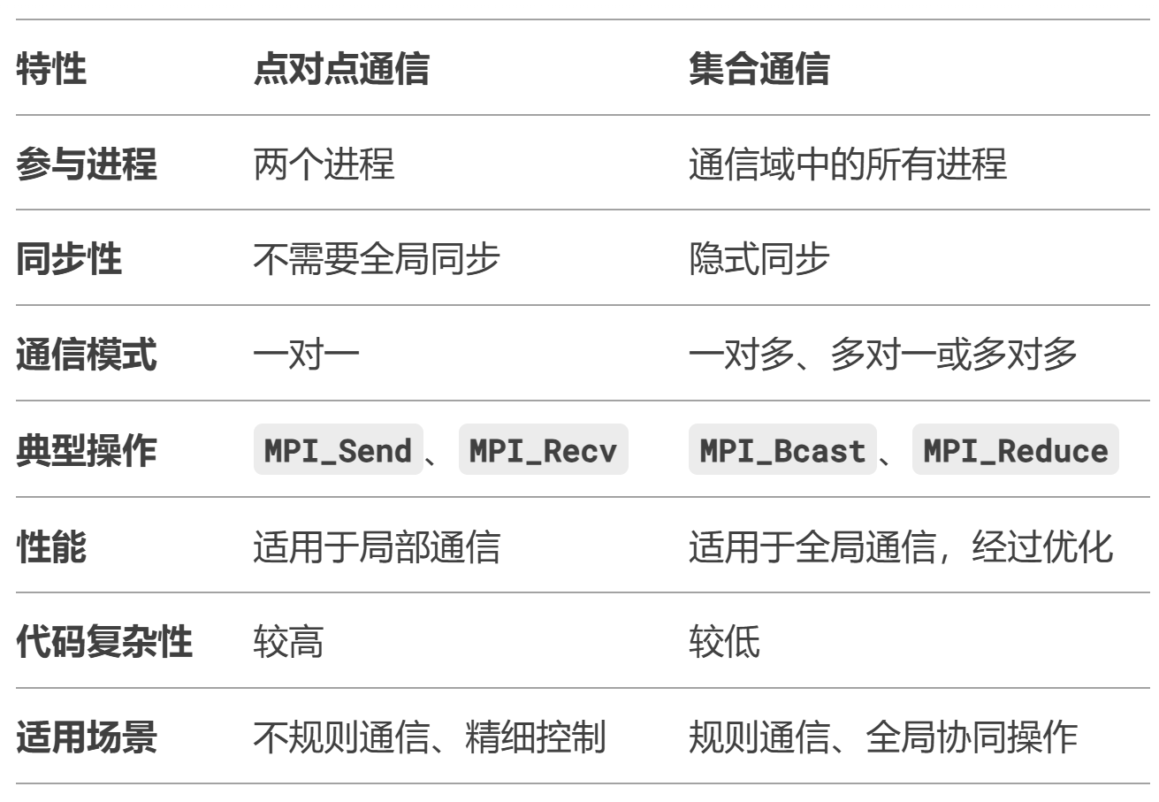
Q2：集合通信和点到点通信有何区别？

Slide 4
Q3：MPI_Reduce是干什么的？
MPI_Reduce （MPI规约操作）：将通信域中所有进程的数据通过某种操作（如求和、求最大值等）合并为一个结果，并存储在根进程中。
示例：所有进程发送一个数值，根进程计算这些数值的总和。

Slide 5
Q4：所有进程必须按照相同的顺序调用集合通信函数吗？
是的。
集合通信操作是全局同步的，所有进程必须按照相同的顺序调用集合通信函数。
MPI 通过调用顺序来匹配集合通信操作，确保每个进程的发送和接收操作能够正确对应。

Slide 6
Q5：Wall Clock Time与CPU Time有何区别？
Wall Clock Time：程序运行的实际时间，包括所有计算、等待和 I/O 时间。
CPU Time：程序实际使用 CPU 进行计算的时间，不包括等待时间。
示例：
假设一个程序运行了 10 秒的 Wall Clock Time，但其中只有 4 秒是 CPU 计算时间，其余 6 秒可能是等待 I/O 或资源的时间。

